Slide 1

Ежелгі Грекияның ерте кезеңіндегі ойшылдары
Әль Фараби атындағы Қазақ Ұлттық университеті
Орындаған: 1-ші топ мүшелері
Мамандығы: Саясаттану, 1 курс
Қабылдаған:Мусатаев С.
Пәні: Саяси ілімдер
Алматы - 2011

Slide 2
Ежелгі грек полистерде саяси-құкықтық көзқарастьң пайда болуы мен дамуында үш кезең айқын байқалады. Epic кезсң- (б.з.д. IX—VI ғғ) ежелгі грек мемлекеттің пайда болуына сәйкес келеді. Бұл кезеңде саяси-құқықтық көзқараста рационациялау (Гомер, Гесиод, атақты "жеті данышпан") байқалады –және "мемлекет пен құқық проблемаларына философиялық тұрғыдан қарау (Пифагор, Гераклит) қалыптасады Екінші кезең — (б.з.д. V және IV ғасырдың бірінші жартысы) ежелгі грек философиясы мен саяси-құкықтық ойларының гүлденген кезеңі (Демокрит, софистер, Сократ, Платон, Аристотель және т.б.) Үшінші кезең — (б.з.д. IV ғасырдың екінші жартысы мсн II ғасырлары) эллинизм кезеңі. Ежелгі грек мемлекетінің құлдырауы, грек полистерінің алғашқыда Македония, кейіннен Рим билігіне көшуі (Эпикур, стоиктер. Полибий жәнс т.б.)

Slide 3
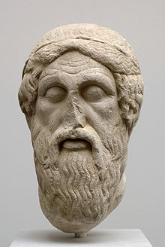
ПИФАГОР

Slide 4
Пифагоршылдар-б.д.д. 6-ғасырдың 2-жартысында пайда болған философиялық ағым. негізін қалаған көне грек философы, математик және астраном. Пифагордың философиялық теориясы біртұтас жүйе болып қалыптасты. Пифагоршылдар бастапқы негізді санмен таңбалап, осы бағытта жұмыс жасайды. Сан-негіз; сан-заттар үшін материя; сан-үйлесімді тіркестерге тән ерекшеліктермен қатынастардың көрінісін, арақатынасын зерттей отырып, кез-келген процестердің бастауында теориялық жағынан санмен өрнектелетін жекелеген пропорция, заңдылық бар деген қорытынды жасайды. Бірліктен ондыққа дейінгі сандық қатарды Пифагор дүниенің сандық алуакн түрлілігінің түп негізі деп санаған.

Slide 5
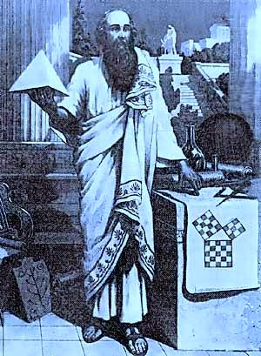

Slide 6
Сандардың қасиеттерін зеттей отырып, Пифагоршылдар жұп және тақ сандарды ашуымен бірге, тік бұрышты және үшбұрышты сандарды сипаттады. Ойдың қалану геометриясы-нүктеге, сызыққа, жазықтыққа, көлемге негізделген. Демек, Пифагоршылдар жүйесіндегі сандар болмыстың жалпылама негізіне байланыстырылған кеңістіктің таңбалануы. Соған орай «бәрі-сан» деген тұжырым қалыптасты. Олардың музыкалық интервал туралы ілімінде акустика мен аспан механикасының математикалық негіздері баяндалған. Пифагоршылдар философия мен ғылымның әрмен қарай дамуына орасан зор әсер етті.

Slide 7
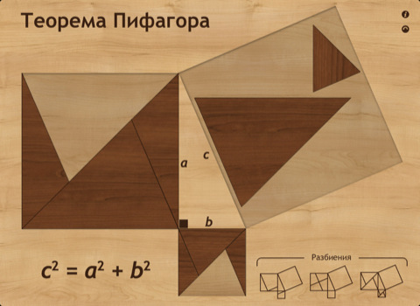

Slide 8
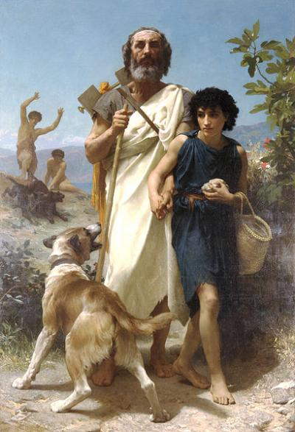
ГОМЕР

Slide 9
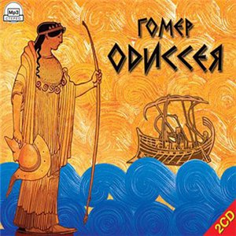

Slide 10
Гомердің "Илиада" және "Одиссея" поэмаларындағы оқиғалар (б.з.д. VI I ғ.) гректердін әскери және қоғамдық өмірінен көптеген құнды мәліметтер береді.
"Одиссея" поэмасында халық жиналысының ролі мен маңызы анық суреттелген. Бұл өкілдік органның қызметі туралы грек жауынгерлерінің Троя түбіндегі жиналысынан, "Илиада" поэмасындағы мысалдан, "Одиссеяда" Итака аралының тұрғындары жиналысының баяндалуынан білуге болады. Троя түбіндегі жиналыста қатардан жауынгер Тереиттік жауынгерлердің мүддесін қорғап, базилевтерге қарсы айтқан айыптау сөздерін лауазымды басшылардың ерекше шығара атауы халық жиналысының ролі айкындай түседі Ал халық жиналысы маңызының төмендеуі "Одиссеяда" айқын көрсетілген Итака ара-лында Одиссей болмаған жиырма жылда халык жиналысы бірдс-бір рет шақырылмаған Ал Одиссеидің ұлы Телемак жиналыс шақырған, тұрғындардың көпшілігі бұл жиналысқа мән бермеген.

Slide 11
Поэмада Гомер қолданган "дике" (әділдік) және "темис" (әдет, әдет-ғұрыптық құқық) ұғымдары Гомер дәуіріндегі саяси-құқықтық жағдайды түсінуге жәрдемін тигізеді. Гомердің әдеп (дикс) қалыптасқан дәстүр мен әдет-ғұрыптың құқықтық (темис) негізі мен принципі түрінде көрінеді, ал әдет-ғұрыптық құкык (темис) өмірлік әдептің, оның адамдар арасындағы қарым-қатынастарда сақталуының нақты көрінісін білдіреді

Slide 12
Гомер мен Гесиод поэмаларына тән адамдар әрекеті мен олардың өзара қарым-қатынастарындағы адамгершілік-құкықтык, тәртіптер туралы көзқарастар Ежслгі Грециядағы "Жеті данышпан" деп аталғандардың шығармашылығында одан әрі жалғасын табады. Оларға әдетте Фалес, Питгак, Периандр, Биант, Солон, Клеобул және Хилон енгіш Олар полистік өмірде әділетті зандардың үстем болуын батыл жақтады. Олардың кейбіреулері билік және заң шығару қызметтерінде өздерінің саяси-құқықтык идеяларын жүзеге асыруға әрекеттенді. Биант, Солон. Хилон сияқты грек ойшылдарының пікірінше, ізгілікті полистік қоғамдағы заңның, сақталуы және салтанат құруы оның айрықша бөлімі больп табылады. Азаматардың тираннан қорқатындай заңы қалыптасқан мемлекетті Биант ең үлген мемлекет деп есептеді. "Өзіңді-өзің таны" қағидасының авторы спартандык, Хилонның "Заңға табын" дсген шақыруы Дельфадағы Апаллон храмына ойылып жазылды. Ең үлкені полис деп Хилон азаматтары шешендерден ірі заңдарды көбірек тындайтын полисті санады.

Slide 13


Slide 14
Гераклит – көрнекті диалектик, теориялық ойлаудың шым-шытырман тұңғиығына, оның қайшылықтары мен бұрылысы көп жолдарына батыл көз жүгірткен ғұлама философ. Гераклиттің диалектикасы көптеген келелі мәселелерді көтерді. Сондай проблемалардың бірі таным процесін, әсіресе, диалектикалық танымның салыстыру әдісімен қалыптасатынын атап көрсетті. Салыстыру арқылы жақсылық пен жамандықтың, әсемдік пен көріксіздіктің т.б, жігін ашып, мәнін негіздеуге тырысты.

Slide 15
Гераклит қарама-қарсылықтардың бірінсіз-бірі өмір сүрмейтіндігін дәлелдеп шықты. Ол дүниенің тұрақсыздығын, оның үнемі қозғалыс пен өзгерісте, жалпы дамуда болатынын айқындап берді. «Өзендегі суға екі рет түсе алмайсың, өйткені ол ағып жатыр» дейді. Мұның өзі барлығы ағып, үнемі дамуда болады деген пікірді білдіреді. Гераклит қарама-қарсылықтардың бір - бірінен ажыраспайтынын, бір - біріне өтетінін, алмасатынын, бірін-бірі толықтыратынын, бірі жойылса, екіншісі де жоғалатынын айқындап берді

Slide 16
"Жеті ғүламаның" қатарына қосылған Солон (б.з.д. 638—559 жж) тарихта атанды реформатор, мемлекеттік кайраткер және заң шығарушы ретінде де білген. Б.з.д. 621 жылы орхон Драконт жазған заң нормалары демос пен евиатридтер арасындағы қайшылықтарды жоя алмады, өйткені ол демостын экономикалық жағдайын қандай да болмасын дәрежеде өзгертпеді. Драконт заңдары сонымен бірге шектен тыс қаталдығымен де әйгілі болды. Сондықтан да Афин халқы полисті басқаруды және жаңа заңдар шығаруды елге ақындылығымен белгілі болған Солонга тапсырды.

Slide 17
Архонт болып сайланган ол б.з.д. 594 жылы жаңа зандар шығарды. Оның реформаларын экономикалык және саяси деп бөлуге болады. Заң шығарушы ретінде Солон селолық және қалалык демосгық және оған қосылған ешатридтердін, мүддесін қорғады. Оның ең басты реформасы "сисахфия"-("ауыр жүкті сілкіп тастау"), яғни кедейлердің кепілдікке алушы жер учаске-сіндегі қарыз тастарды жою еді. Бұл қарыз тастар бойынша қарызын өтей алмаған адамдар өзінің жеке бостандығын кепілдікке салған, яғни қарызын өтей алмағандар құлға айналдырылған.

Slide 18

Назар аударғандарыңызға
рахмет!

